Slide 1
Ejercicio: Ejemplos de Afirmaciones Positivas y Normativas (10 minutos)
Economía para la Gestión II / AEEG02 / David Chacón Cisterna

Slide 2
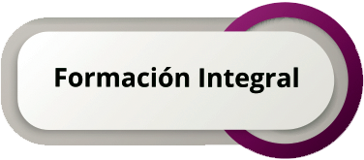
Afirmaciones Positivas
Los ingresos por juegos móviles representan el 58% del total de la compañía Blizzard.
Chile ha tenido un alza en su inflación en los últimos años.
En Osorno, la tercera semana de agosto, la locomoción colectiva decidió realizar un paro debido al alza de [precios del] combustible
El IPC tuvo un incremento mensual de un 0,9%
En Frutillar, hace dos meses, el pasaje de los colectivos aumentó en $200, pasando de $500 a $700.
En Osorno, durante el mes de Agosto, debido a las vacaciones de invierno, aumentó el valor del precio de los tours al volcán Osorno.
Economía para la Gestión II / AEEG02 / David Chacón Cisterna
Notes:
Del total de qué? Cuándo?
Definir mejor la relación causa efecto y espacio tiempo.
Bien!
Dónde y cuándo?
Excelente
Excelente

Slide 3
Afirmaciones Normativas
En Chile, hace un tiempo atrás, ocurrió una colusión de los precios de los medicamentos comercializados por las farmacias, por lo que se debió investigar los hechos.
Los precios de componentes electrónicos deberían aumentar debido a la escasez de materiales semiconductores.
El Estado de Chile debiera controlar el alza de la inflación.
La subida (sic.) de salario mínimo ayuda a tener un nivel de vida más favorable para los trabajadores.
Economía para la Gestión II / AEEG02 / David Chacón Cisterna

